Slide 1
Strefy Czystego Transportu w Krakowie
Informacje podstawowe
Zarząd Transportu Publicznego
Zarząd Dróg Miasta Krakowa

Slide 2
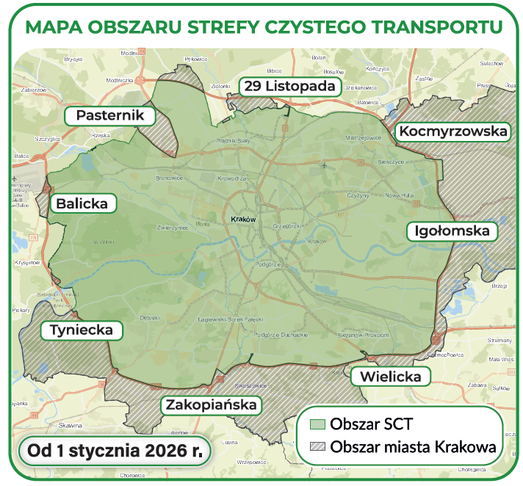
Podstawowe zasady SCT
Strefa obejmie około 60% miasta.
SCT obowiązuje na drogach publicznych, będących w zarządzie Prezydenta Miasta Krakowa (krajowych, wojewódzkich, powiatowych i gminnych, z wyłączeniem A i S)
S7 i A4 oraz S52 i węzły na nich
są wyłączone z SCT.
SCT nie obejmie:
            Szpitala Okulistycznego na Wzgórzach
            i porodówki przy ul. Ujastek,
    dwóch parkingów Park&Ride – Górka Narodowa oraz Mydlniki Wapiennik.

Slide 3
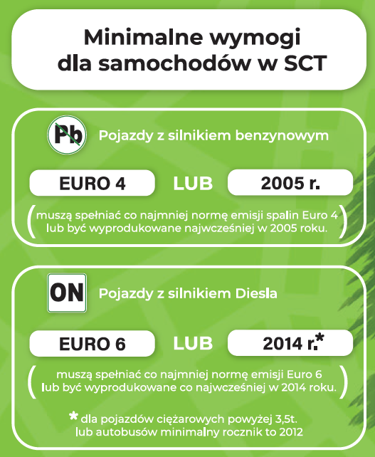
Wymagania techniczne w SCT (nie obejmują mieszkańców!)
Minimalne wymagania dla aut osobowych :
w przypadku diesli, rok produkcji przynajmniej 2014 r.
albo norma emisji Euro 6,
w przypadku benzynowych i LPG, rok produkcji przynajmniej 2005 r., albo norma emisji Euro 4
Minimalne wymagania dla aut ciężarowych
i autobusów (bez szkolnych!) (DMC pow. 3,5 tony):
w przypadku diesli rok produkcji przynajmniej 2012 r. albo norma Euro VI,
w przypadku aut benzynowych i LPG minimum rok produkcji 2005 lub norma Euro IV.

Slide 4
Wyłączenie dla mieszkańców Krakowa
Osoby zameldowane na stałe lub czasowo, odprowadzający tu podatki dochodowe – na podstawie PIT-u za zeszły rok i UPO).
Auta mogą być wyłączone spod wymogów SCT bezterminowo – do czasu zbycia czy zezłomowania.
Aby uzyskać to uprawnienie, konieczne będzie zgłoszenie pojazdu do systemu.
Wyłączenie to obejmuje tylko pojazdy nabyte przed wejściem w życie uchwały
tj. przed 26 czerwca 2025 r.

Slide 5
bezterminowo dla pojazdów zabytkowych (z listy wojewódzkiego konserwatora zbytków lub z listy muzealiów),
Dodatkowe wyjątki – tylko po zgłoszeniu do systemu
Uchwała uwzględnia również inne wyłączenia spod zakazu wjazdu do SCT:
bezterminowo dla pojazdów specjalnych (mogą to być dźwigi, samochody warsztatowe, pogotowia, karawany, kampery) - o kwalifikacji decyduje wpis w dowodzie rej., a także motocykle i quady,
pojazdy zgłoszone przez osoby legitymujące się unijną kartą parkingową osoby niepełnosprawnej - jedno auto na kartę, legitymujący się kartą nie musi być właścicielem auta,
dojeżdżający do wybranych placówek medycznych NFZ (około 200) – wymagane potwierdzenie.

Slide 6
Możliwość wjazdu za opłatą, dla aut nie spełniających wymagań
Jeśli auto nie spełnia wymogów SCT i nie może skorzystać z wyłączenia, można będzie nim wjechać do Strefy za opłatą jednorazową lub po wykupieniu abonamentu:
opłata za godzinę to 2,50 zł,
opłata dzienna: w 2026 r. dwie godziny z rzędu=dzień (5 zł), w 2027 r. sześć godzin
z rzędu=dzień (15 zł) - w 2028 r. trzeba opłacić każdą godzinę
abonament za miesiąc: 100 zł w 2026 r, 250 zł w 2027 r., 500 zł w 2028 r.
Ustawa o elektromobilności pozwala na stosowanie tego rozwiązania przez okres maksymalnie trzech lat – stąd możliwość ta obowiązuje do 31 grudnia 2028 r.

Slide 7
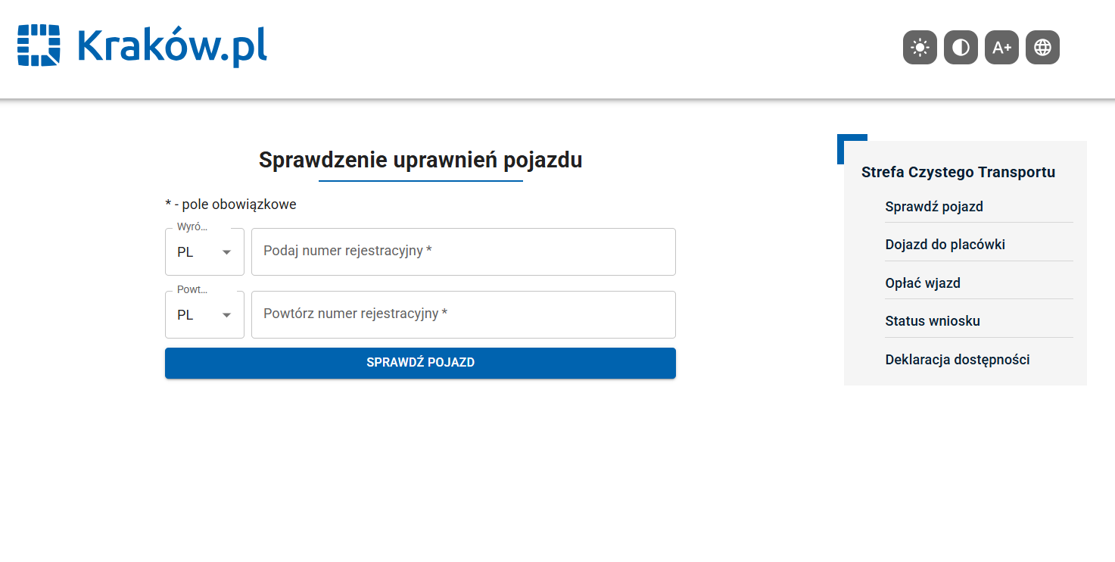
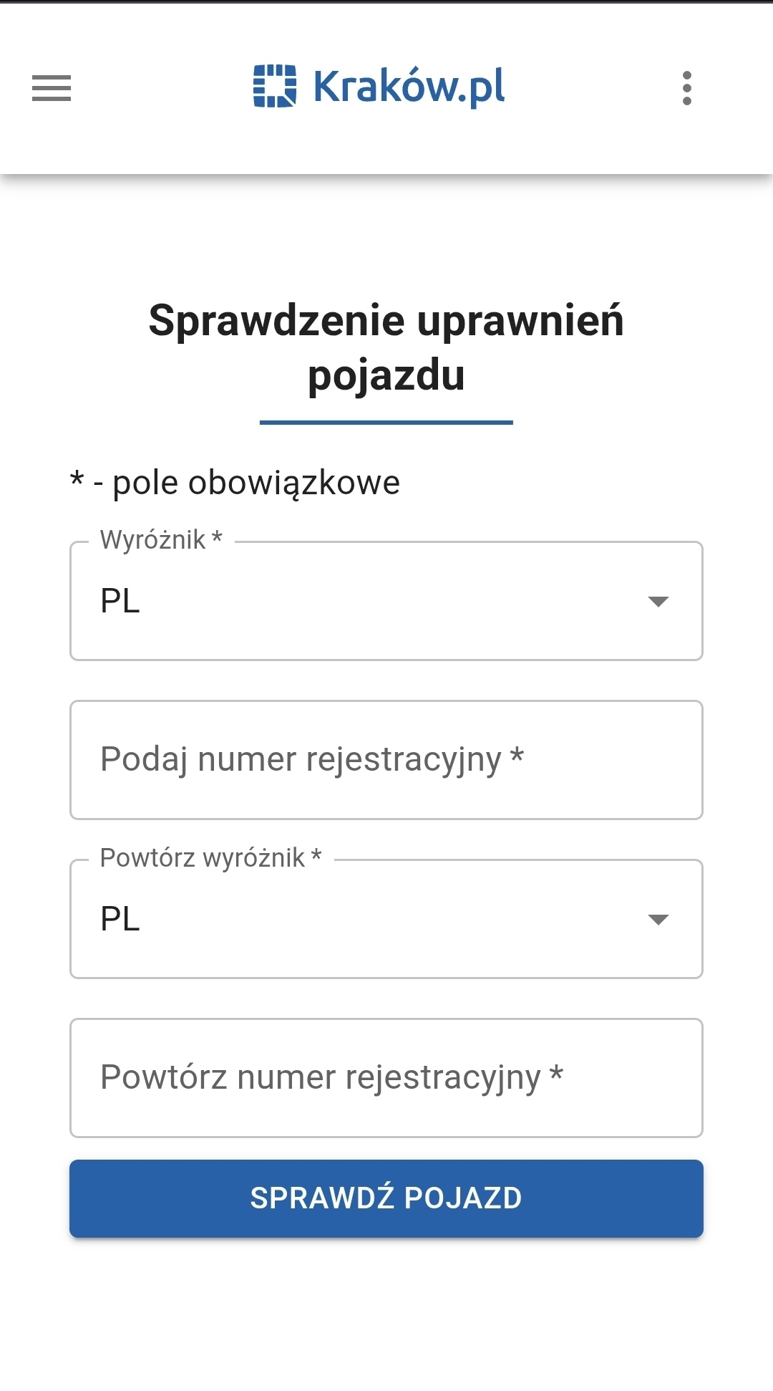
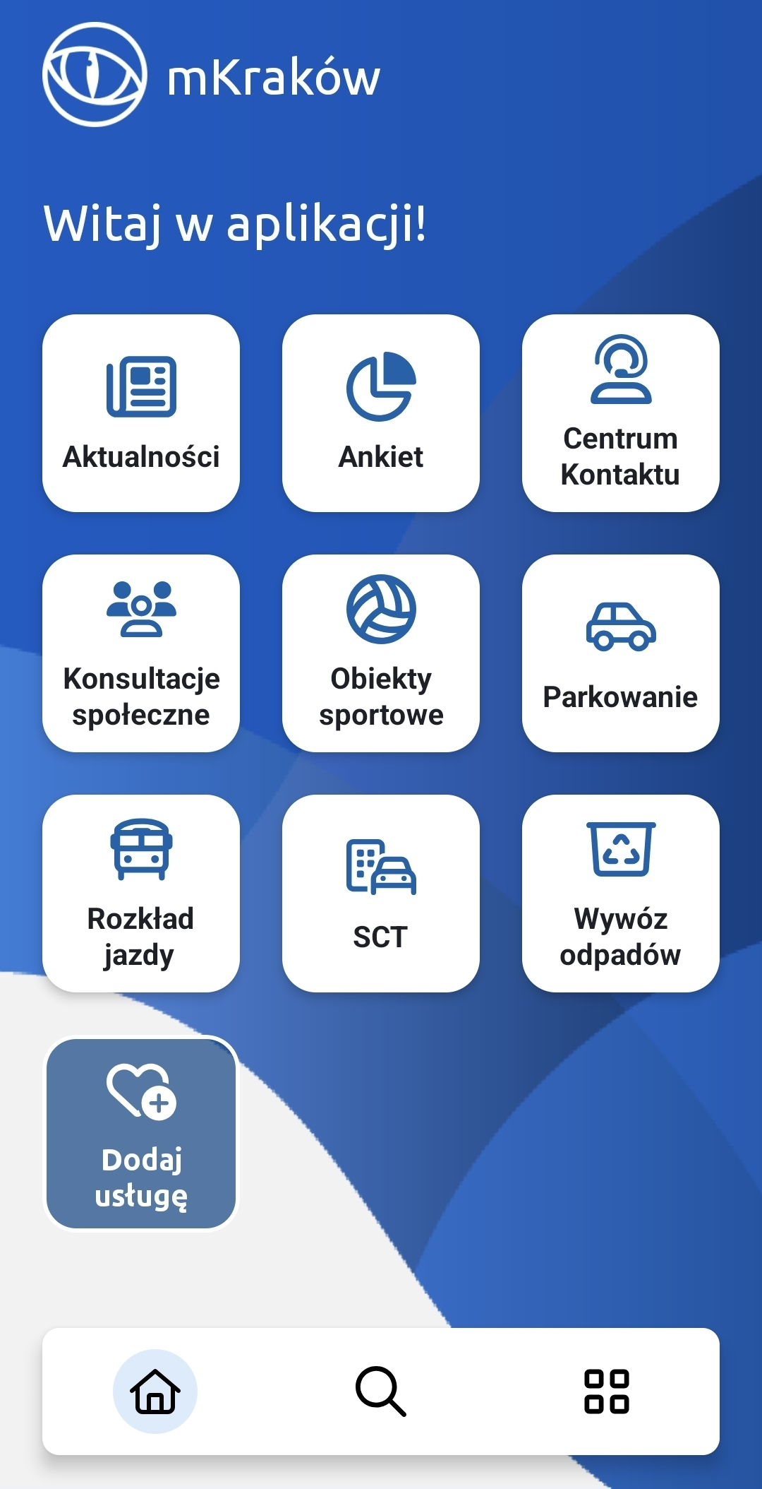
System SCT dostępny na stronie sct.zdmk.krakow.pl:
Komputery stacjonarne | Urządzenia mobilne | w tym mKraków

Slide 8
Funkcjonalności systemu SCT
W ramach systemu będzie można załatwić w zasadzie wszystkie sprawy z zakresu SCT:
Sprawdzić czy pojazd jest uprawniony do wjazdu do Strefy.
Złożyć wnioski dla pojazdów niespełniających norm, ale kwalifikujących się do wyłączenia.
Zgłosić dojazd do placówki medycznej dla osób korzystających ze specjalistycznych świadczeń zdrowotnych (np. pobyt w szpitalu czy wizyta u specjalisty na podstawie skierowania).
Opłacić wjazd do Strefy (godzinę, dzień lub miesiąc).
Sprawdzić status złożonego wniosku dla pojazdu niespełniającego norm lub zagranicznego.
Ewentualnie złożyć wniosek o nalepkę i wnieść opłatę za jej wydanie. Nalepki nie potrzebują auta, które system rozpoznaje automatycznie, tj. spełniające wymogi emisji lub rocznika.

Slide 9
Co robić, by wjechać do SCT (pojazdy zarejestrowane w PL)? -podsumowanie
Pojazdy spełniające normy –> nie trzeba robić nic, aby móc poruszać się po SCT, system sam rozpozna uprawnienie dzięki informacjom z bazy CEP. Dla takich aut nie trzeba nalepki.
Nie trzeba zgłaszać również ciągników rolniczych – to nie jest pojazd samochodowy
Pojazdy niespełniające norm:
zgłoszenie w systemie SCT do wyłączenia - pojazdy mieszkańców, specjalne, motocykle, quady, wskazane na podst. karty parkingowej osoby z niepełnosprawnością, zabytkowe (dla tych aut można wnioskować o nalepkę). Zgłoszenie do systemu jest warunkiem uprawnienia do wjazdu.
    zgłoszenie wjazdu do placówki medycznej w danym dniu (dla takich aut nie trzeba nalepki).
wniesienie opłaty za wjazd do strefy (dla takich aut nie trzeba nalepki).
Mandat nakładany jest za jazdę autem nieuprawnionym, a nie za brak nalepki – to nie jest karane.

Slide 10
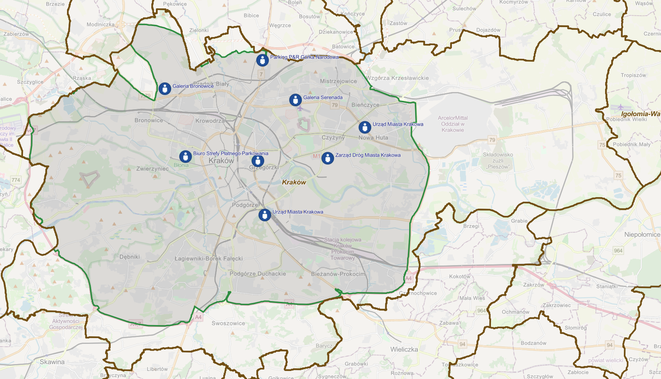
Stacjonarne punkty obsługi mieszkańców
Dla osób które nie mogą lub nie chcą skorzystać samodzielnie z platformy internetowej, od 15.12.2025 będą dostępne stacjonarne punkty obsługi:
W siedzibie ZDMK przy ul. Centralnej oraz w biurze Strefy Płatnego Parkowania przy ul. Reymonta.
W budynku parkingu Park and Ride przy pętli Górka Narodowa.
W głównych punktach obsługi Urzędu Miasta Krakowa (Powstania Warszawskiego, Wielicka, Osiedle Zgody, Galeria Bronowice, Galeria Serenada)

Slide 11
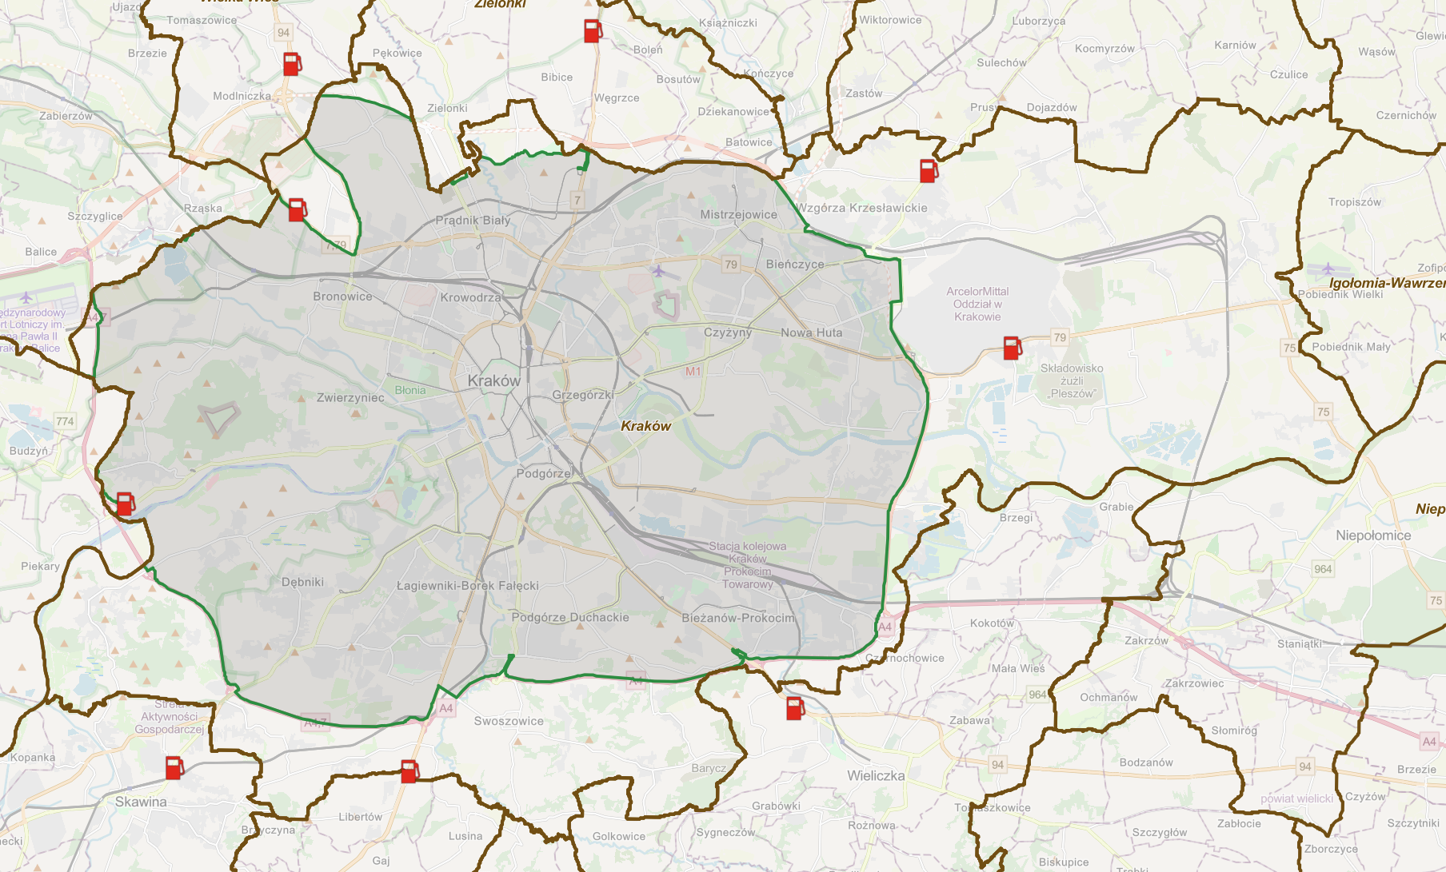
Specjalne urządzenia umożliwiające wniesienie opłaty SCT
Urządzenia przypominające parkomaty, umożliwiające płatności zarówno bezgotówkowe
jak i gotówką.
Ustawione na obrzeżach Strefy Czystego Transportu w Krakowie – stacje BP

Slide 12
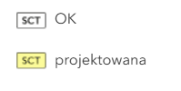
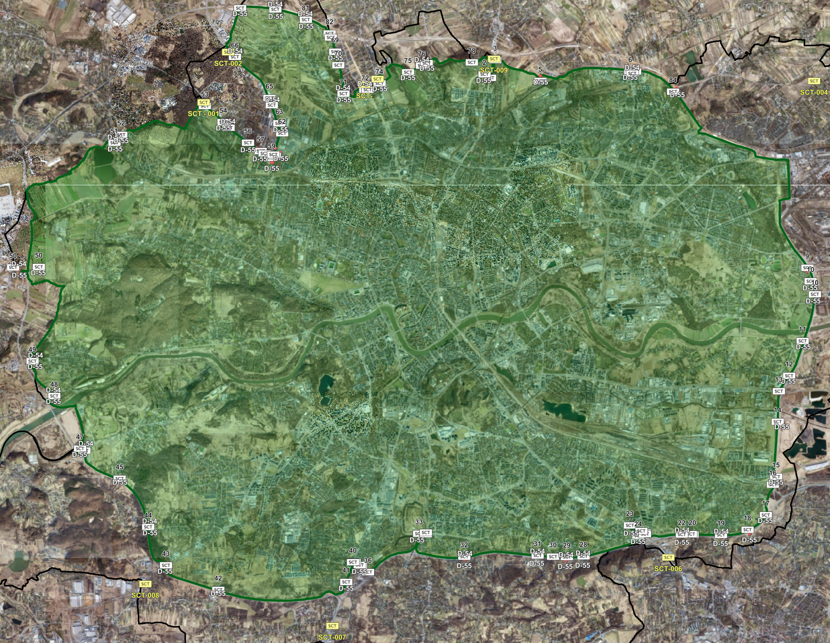
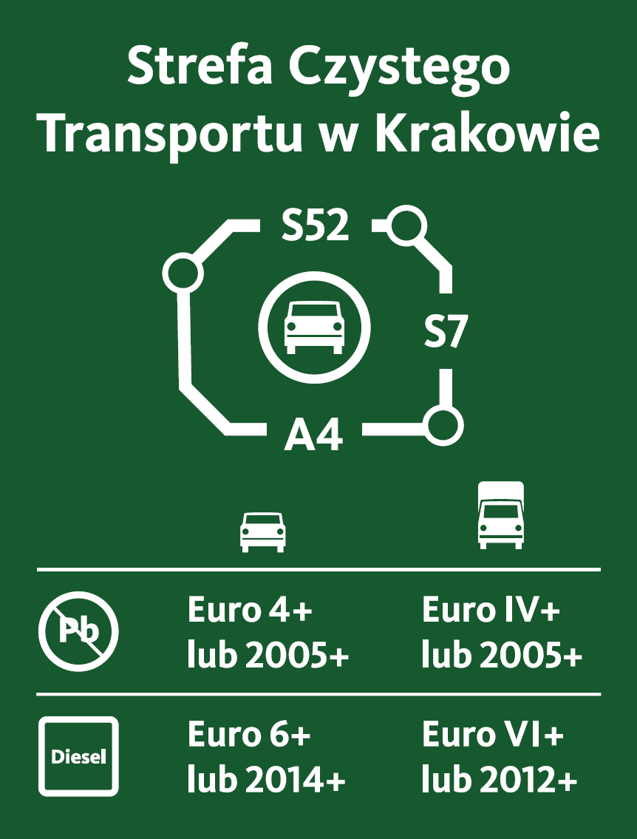

Oznakowanie SCT
Projekty organizacji ruchu wykonane – znaki D-54/D-55 są obecnie na etapie montażu.
Przygotowano również znaki Systemu Informacji Miejskiej, które zostaną zamontowane na wjazdach do SCT na drogach krajowych i wojewódzkich będących w zarządzie Prezydenta Miasta Krakowa
Dodatkowo komunikat o SCT już pojawił się na drogowych tablicach zmiennej treści (VMS)
Znaki SIM
Znaki D-54/D-55

Slide 13
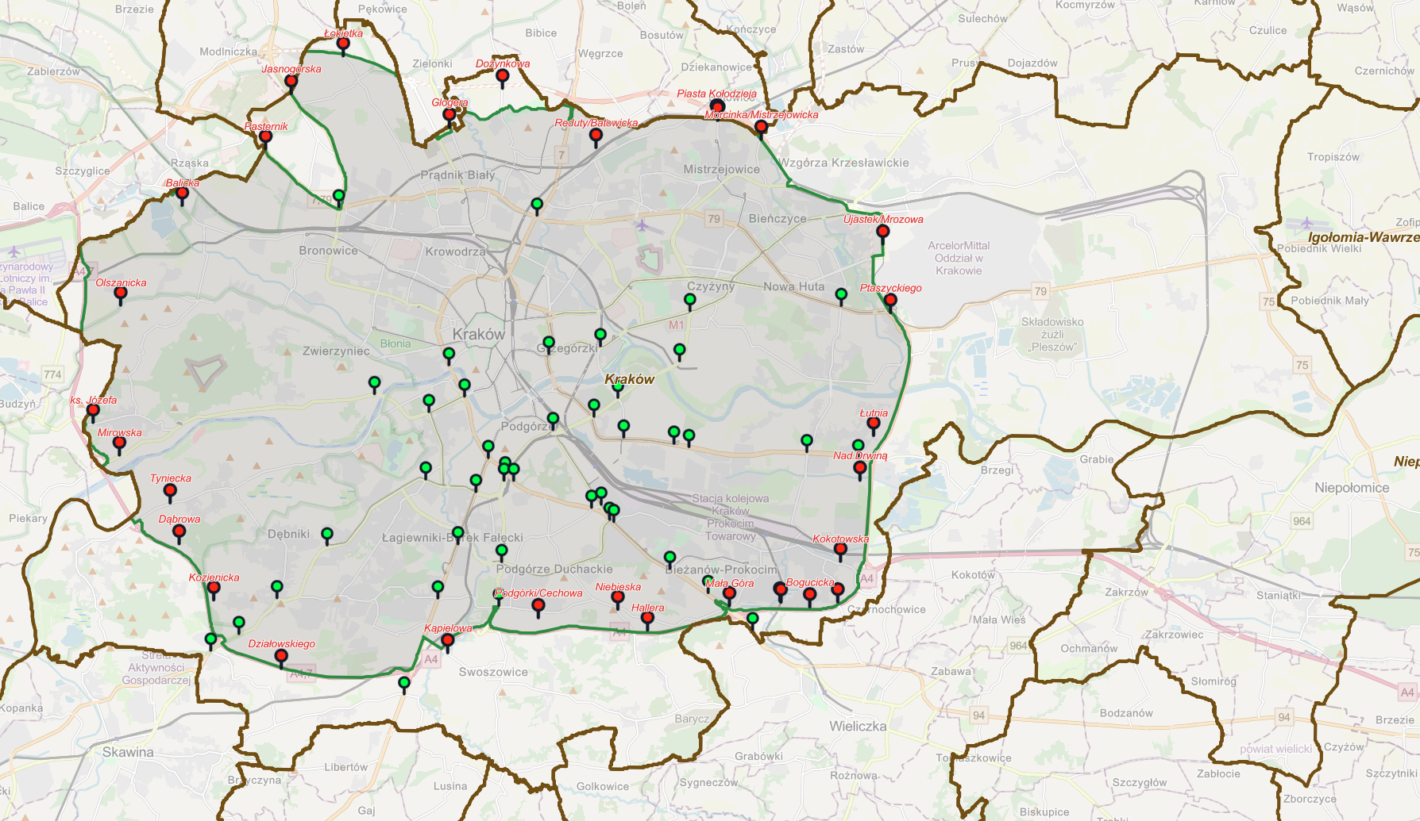
Kontrola wjazdu
135 istniejących kamer sczytujących tablice rejestracyjne oraz na początku 2026 r. kolejne 35 + 4 mobilne zestawy dla Straży Miejskiej.
W pierwszych 6 miesiącach:
Kontrola skoncentrowana będzie na osobach wielokrotnie i regularnie naruszających zasady SCT.
Wielu kierowców może jeszcze nie znać zasad, stąd nacisk położony będzie też na informowanie/edukację.
Do pracy skierowane będą 3-4 patrole Straży Miejskiej.
System i kamery wspierają SM i Policję.
Dokładna kontrola odbywa się po zatrzymaniu lub wezwaniu właściciela.

Slide 14
Kontrola wjazdu – pojazdy zagraniczne
Każdy pojazd zagraniczny musi być zgłoszony w systemie - niezależnie od tego, kiedy został wyprodukowany – także mieszkańca!
Tych aut nie ma w CEP, nie ma możliwości sprawdzenia ich automatycznie.
Samochód zagraniczny, który nie został zgłoszony, nie ma uprawnienia do poruszania się po SCT.

Slide 15
Gdzie szukać informacji?
SCT.ZDMK.KRAKOW.PL
Krakowskie Centrum Kontaktu pod numerem:
      12 616 55 55 w godz. 7:40 – 15:30
      https://www.krakow.pl/komunikacja/300895,artykul,praktyczny-przewodnik.html

